Slide 1


包括的維持管理業務委託契約の「契約標準」について
土木学会建設マネジメント委員会
契約約款企画小委員会

Slide 2
建設業就業者の現状
■技能者等の推移
■建設業就業者の高齢化の進行
＜就業者数ピーク＞ ＜建設投資ボトム＞ ＜最新＞
○建設業就業者： 685万人（H9）→ 504万人（H22）→ 477万人（R6）
○技術者 ： 41万人（H9）→ 31万人（H22）→ 39万人（R6）
○技能者 ： 455万人（H9）→ 331万人（H22）→ 300万人（R6）
○建設業就業者は、55歳以上が36.7％、29歳以下が11.7%と高齢 化が進行し、次世代への技術承継が大きな課題。
（万人）
（％）
建設業：５５歳以上は約４割
685
504
全産業（５５歳以上）
全産業（２９歳以下）
建設業：２９歳以下は約１割
出典：総務省「労働力調査」 （暦年平均）をもとに国土交通省で作成^{※１}
出典：総務省「労働力調査」（暦年平均）をもとに国土交通省で作成^{※１※２}
1
（※１ 平成23年データは、東日本大震災の影響により推計値 ※２ グラフ上の数値は、記載単位未満の位で四捨五入してあるため、総数と内訳の合計とは必ずしも一致しない）
Notes:
まず背景ですが、建設業界では平成9年度をピークとし担い手が減少しており、特に技能者の人数が大幅に減っています。
また、高齢化も進み、今後ますます人材不足が予想されます。

Slide 3
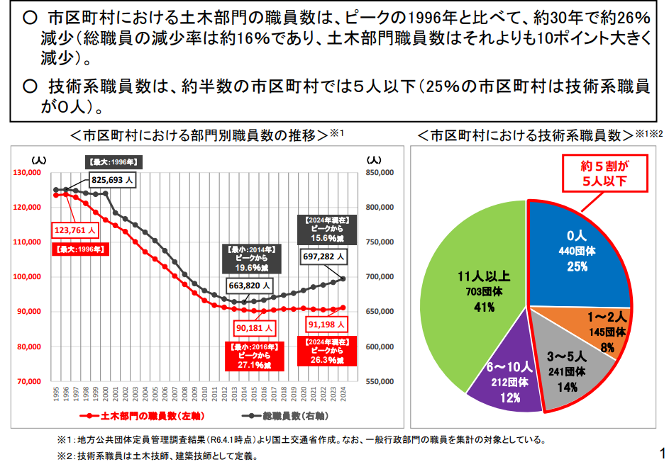
インフラメンテナンスを支える市町村の職員数
出典：第7回群マネ計画・実施検討会資料 https://www.mlit.go.jp/sogoseisaku/maintenance/_pdf/gunmane_kentou_keikaku07_06.pdf
2
Notes:
公務員の数も減少しており、市町村における土木部門の職員数は、ピークの1996年と比べて、約２６％減少しております。
また、約半数の市町村では技術系職員が５人以下であり、技術系職員がいないところも２５％あり、インフラを支える人材が不足していることが大きな課題です。

Slide 4
公共事業関係費（政府全体）の推移
14.9
（兆円）
防災・減災、国土強靱化の
ための５か年加速化対策
防災・減災、国土強靱化のための３か年緊急対策
（補正）
（ 当初）
9.5
8.3
1.3
0.9
（年度）
（案）
出典：2025年度 建設業の働き方改革に関するシンポジウム資料 https://committees.jsce.or.jp/cmc/system/files/0_【基調講演】_国交省_建設業の働き方改革に向けた国土交通省の取り組み.pdf
（注１） 本表は、予算ベースである。また、計数は、それぞれ四捨五入によっているので、端数において合計とは一致しないものがある。
（注２） 平成23・24年度予算については、同年度に地域自主戦略交付金に移行した額を含まない。
（注３） 防災・減災、国土強靱化のための５か年加速化対策の１～５年目分は、それぞれ令和２～６年度の補正予算により措置されている。なお、令和５年度補正予算については、 ５か年加速化対策分のほか、
国土強靱化緊急対応枠（3,000億円）、令和６年度補正予算については、 ５か年加速化対策分のほか、国土強靱化緊急対応枠（3,000億円）及び緊急防災枠（2,500億円）を含む。
（注４） 令和３年度当初予算額（6兆549億円）は、デジタル庁一括計上分145億円を公共事業関係費から行政経費へ組替えた後の額であり、デジタル庁一括計上分を含めた場合、6兆695億円である。
（注５） 令和４年度当初予算額（6兆574億円）は、デジタル庁一括計上分1億円を公共事業関係費から行政経費へ組替えた後の額であり、デジタル庁一括計上分を含めた場合、6兆575億円である。
（注６） 令和５年度当初予算額（6兆801億円）は、生活基盤施設耐震化等交付金202億円を行政経費から公共事業関係費へ組替えた後の額であり、生活基盤施設耐震化等交付金を除いた場合、6兆600億円である。
（注７） 令和６年度補正予算については、GX経済移行債で実施する事業（500億円）を含む。
3
出典：2025年度 建設業の働き方改革に関するシンポジウム資料 https://committees.jsce.or.jp/cmc/system/files/0
Notes:
また政府全体の公共事業関係費も減っている状況で、人材だけでなくインフラを支えるための予算も減ってきております。

Slide 5
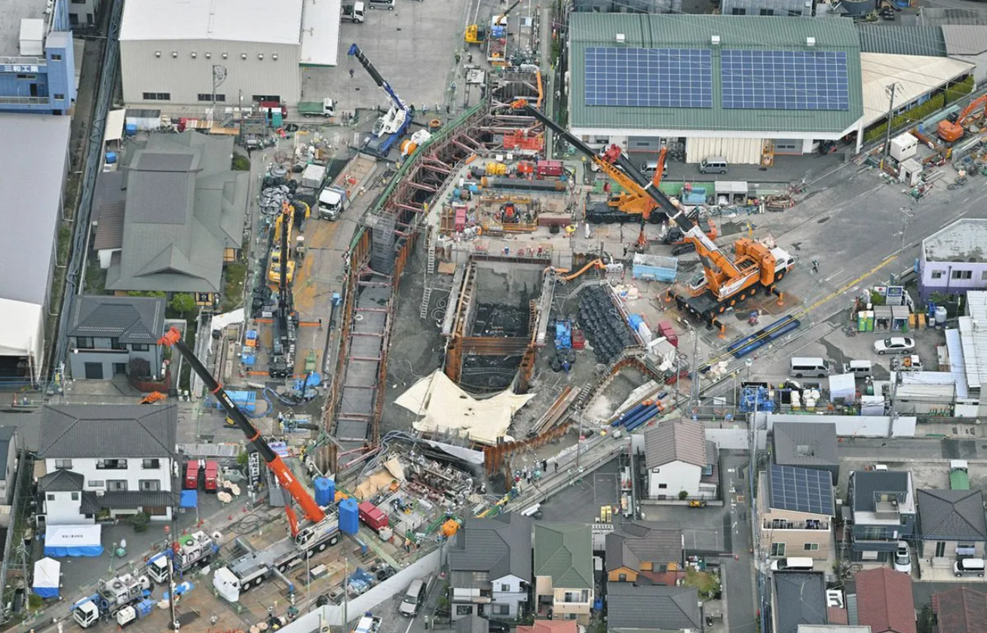
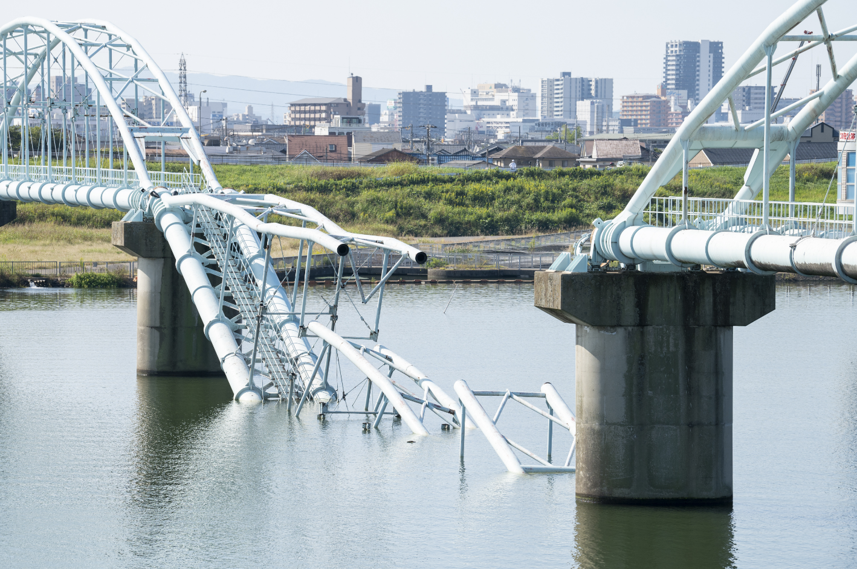
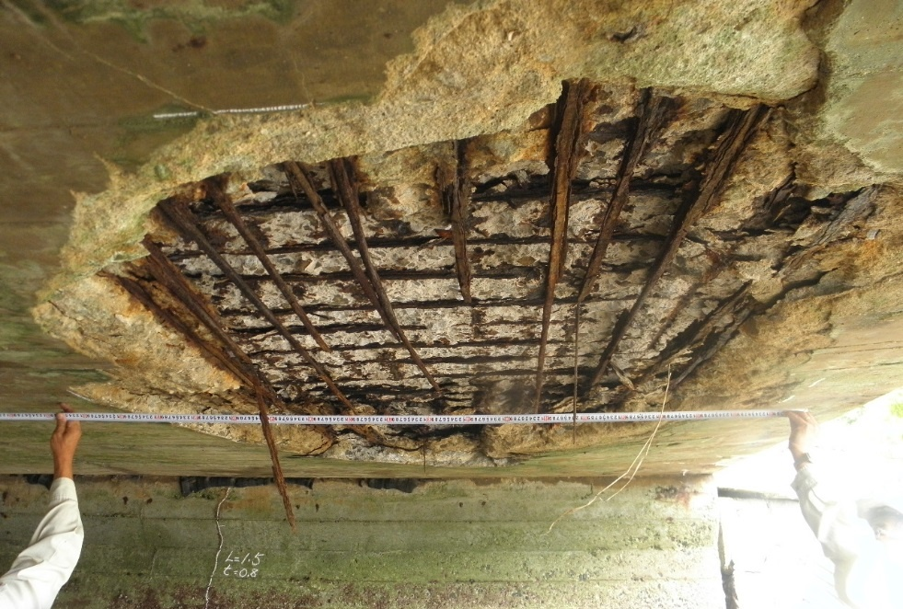
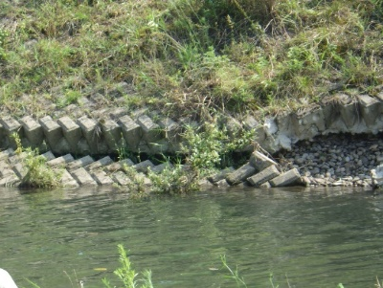
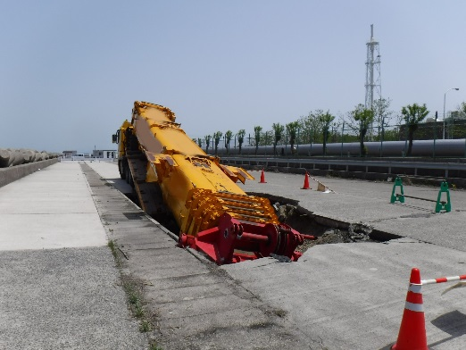
埼玉県道路陥没事故等のるインフラ損傷の状況
出典：東京新聞 4月30日付 東京新聞社ヘリ「あさづる」から（七森祐也氏撮影）https://www.tokyo-np.co.jp/article/402017
床板鉄筋露出
河川護岸の崩落
臨港道路陥没状況
水管橋の破損
4
出典：2025年度 建設業の働き方改革に関するシンポジウム資料 https://committees.jsce.or.jp/cmc/system/files/0_【基調講演】_国交省_建設業の働き方改革に向けた国土交通省の取り組み.pdf
Notes:
そのような状況の中で、八潮の事故が起きてしまいましたが、下水道に限らず
水道橋や橋梁の床版、護岸、臨港道路など、今後様々なところで起こりうる課題です。
発注者の職員、施工者や予算が減少しているため、どのように対応していくか業界全体の課題となっています。

Slide 6
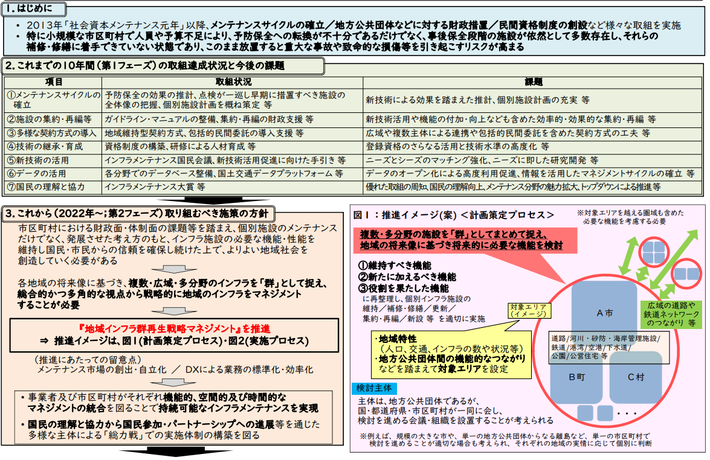
包括的民間委託の導入の必要性
5
出典：総力戦で取り組むべき次世代の「地域インフラ群再生戦略マネジメント」 ～インフラメンテナンス第２フェーズへ～ https://www.mlit.go.jp/policy/shingikai/content/001580091.pdf
Notes:
その大きな課題の１つの解決策として、複数の施設や業務をまとめて効率的に維持管理していく「包括的維持管理業務委託」があります。
国土交通省でも、複数の管理者による維持管理なども含めた群マネの活用の検討が進められております。
そこで、契約約款企画小委員会では、 「包括的維持管理業務委託」の契約標準を策定しました。

Slide 7
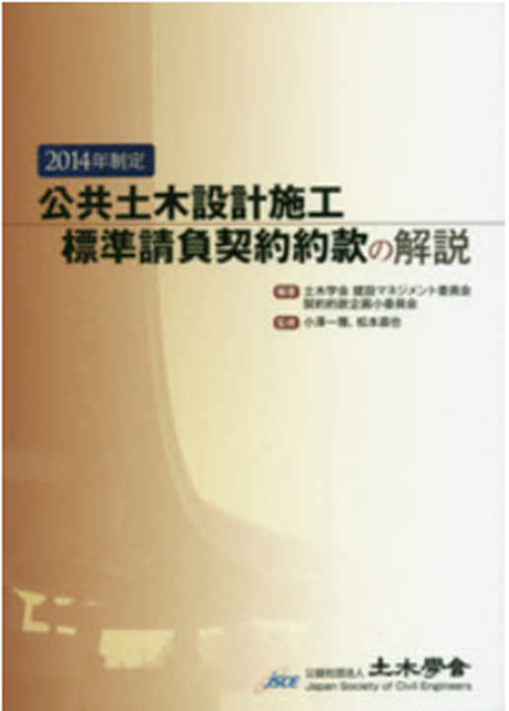
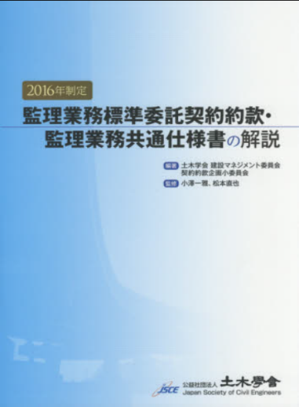
契約約款企画小委員会の役割
■これまでの活動
■標準契約約款の策定体制
●（設計・施工一括発注方式）
公共土木設計施工標準請負契約約款
（2014年制定）
●（ピュア型CM方式）
監理業務標準委託契約約款・共通仕様書
（2017年制定）
土木学会理事会
（報告）
建設マネジメント委員会
（承認）
契約約款制定小委員会
（審議・決定）
契約約款企画小委員会
（原案作成）
（意見募集）
一般の方/各委員会
6
Notes:
契約標準の説明の前に、契約約款企画小委員会について簡単に紹介させて頂きます。
契約約款企画小委員会は、土木学会の建設マネジメント委員会における小委員会で、海外の方式を参考に我が国で取り入れられた新たな契約方式などに対応し、未整備の契約約款を制定する小委員会です。
これまでに「設計・施行一括発注方式」の契約約款や、「CM方式」の契約約款及び共通仕様書を策定してきました。
それらにつきましても土木学会のHPで公表しているところです。
契約約款の策定体制としましては、契約約款企画小委員会で契約約款案を作り、契約約款制定小委員会や建設マネジメント委員会に諮り、一般の方や土木学会の他の委員会に意見を伺い、契約約款を策定しております。

Slide 8
包括的維持管理業務委託契約とは
包括的維持管理業務委託契約とは
複数施設及び/又は複数業務内容の維持管理を
一定期間（複数年を含む）、一体的に委託する契約
対象施設
道路・河川・砂防・公園・上下水道・港湾などの施設の一部又は全部
対象業務
維持業務、小規模修繕業務及びそれらのマネジメント業務
（運営業務は対象外とした）
7
Notes:
ここから本題の包括的維持管理業務委託契約について説明します。
まず包括的維持管理業務委託契約というのはどういうことかと言いますと、複数の施設、あるいは複数の業務内容の維持管理を複数年を含む一定期間、一体的に委託する契約としております。
対象とする施設としては、ここに挙げた道路などの公共土木施設の一部または全部です。
対象業務としては維持業務、小規模修繕業務、それらを行うためのマネジメント業務とし、この約款では運営業務は対象外としております。

Slide 9
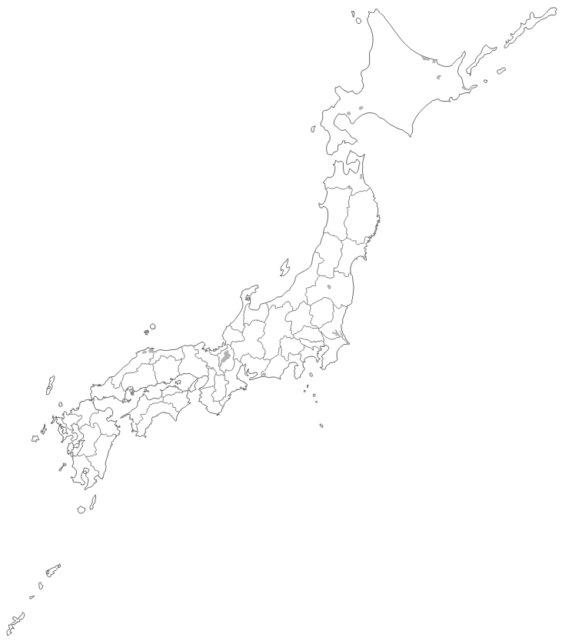
参考とした業務
番号 | 発注者 | 業務名 | 期間 | 対象施設 | 構成業務
① | 福島県 （宮下土木） | 中山間地域道路等維持補修業務委託 | H31～H32年度 | 道路、河川、砂防 | 道路維持補修、舗装維持修繕、河川維持管理、砂防施設維持管理、一般除雪、春先除雪、道路除草、道路植栽管理、路面清掃、落石防護柵設置撤去、河川除草伐木、除雪補助準備、休日道路パトロール、簡易構造物等点検
② | 栃木県 （宇都宮・日光建設） | 道路及び河川等維持管理統合業務委託 | R2.9～R3.3 | 道路、河川、砂防 | 維持管理及び修繕、パトロール及び点検、道路の除排雪及び凍結防止剤散布、緊急な作業
③ | 府中市 | 府中市道路等包括管理事業 | R3～ R5年度 | 道路、公園緑地、法定外公共物 | 統括マネジメント、巡回、清掃、植栽管理、害獣・害虫対応、道路反射鏡・案内標識・街路表示板管理、補修・修繕、事故対応、災害対応、コールセンター、要望相談対応、占用物件管理、法定外公共物管理、補修・更新、樹木剪定等
④ | 三条市 | 嵐北地区社会資本に係る包括的維持管理業務委託 | H31～H35年度 | 道路、公園、排水路 | 計画準備、全体マネジメント、窓口、巡回、道路維持管理、公園等維持管理、水路等維持管理、引継
⑤ | かほく市 | かほく市上下水道事業包括的民間委託 | H30～H34年度 | 水道、公共下水道、農業集落排水 | 運転管理、保全管理、料金徴収・窓口関係、その他
⑥ | 鈴鹿市 | 鈴鹿市地域維持型維持修繕業務委託 | R3.10～R4.9 | 道路 | 小規模修繕、舗装修繕、橋梁補修、雪氷対策、道路除草、小動物死骸処理
⑦ | 河内長野市 | 河内長野市下水道管路施設包括的管理業務 | R3～ R7年度 | 下水道管路 | マネジメント、 計画的維持管理、日常的維持管理、公共汚水ます設置・改築承諾調査
⑧ | 奈良県道路公社 | 第二阪奈道路道路維持管理業務委託 | H24.6～H25.5 | 有料道路 | 全体マネジメント、保守、修繕、路面清掃、水路清掃、植栽管理、舗装補修、雪氷、改善提案、緊急措置、引継
三条市
かほく市
福島県
(宮下土木)
④
①
⑤
②
③
栃木県
(宇都宮･日光建設)
⑦
⑥
⑧
府中市
河内長野市
鈴鹿市
奈良県道路公団
8
Notes:
契約約款案の検討にあたり、包括的維持管理業務を既に実施している８つの自治体の契約図書を収集して、その分析を行うことからはじめました。
この表にあるように、8団体の契約で期間も３年から5年と長期にわたるものもありますし、対象施設も業務も多岐にわたっております。
この中で、かほく市の上下水道を対象とした包括民間委託では、施設の運転や料金徴収など、いわゆる運営業務を含んでおりますが、収集した中で運営業務はこれだけでしたので、今回の検討から運営業務を対象外としました。

Slide 10
包括的維持管理業務委託契約の契約体系
（0）契約書（様式） ⇐ 今回作成
（1）契約標準（コアの条文、オプションの標準 ） ⇐ 今回作成
（2）契約情報（様式（記述例）） ⇐ 今回作成
（3）業務仕様書（共通・特記）
※対象資産ごとに業務内容の標準とオプションの標準
（4）モニタリング
（業務内容に対するモニタリングの標準とオプションの標準）
（5）対象資産一覧（様式）
（6）参考図書（技術基準等）
※対象資産ごとに参考図書の標準（業務仕様書に含む）
（7）技術提案書（契約時の受注者からの提案）
（8）その他
9
Notes:
次に、全体の契約図書の体系ですが、イギリスのNECなどを参考にここに挙げた（0）から（8）までの図書を想定しております。
このうち今回作成したのは
（0）契約書の様式
(1)契約標準
（2）の契約情報は、個々の契約において各発注者が作成するものですが、今回は記載例ということでお示ししました。
先行事例で見られたように、包括的維持管理業務委託契約を構成する業務が多岐にわたることから、契約標準でオプションの標準を示すことで、発注者が業務の内容に応じて必要な規定を選択できるようにしたことが、一般的な標準約款と異なるところです。

Slide 11
契約標準・契約情報の基本的な考え方
１．コア（必須）条項とオプション（選択）条項で構成
契約標準は包括的維持管理業務委託において適用される可能性がある契約内容（約款に相当する）を網羅的に規定したもので、コア（必須）条項とオプション（選択）条項で構成している。
コア条項は、基本的にすべての契約において適用すべきと考えられる規定であり、（A）,（B）等で示す複数の規定のどちらかは必ず選択する条項も含んでいる。オプション条項は個々の契約において適用される場合と適用されない場合があると考えられる規定である。
２．業務全体に適用される条項と、一部の業務に適用される条項を区別
包括的維持管理業務は複数の業務が含まれている。構成する業務の中には契約特性の異なるものがあることを想定し、契約標準には、業務全体に適用される条項と、一部の業務に適用される条項があり、区別して使用できるようにしている。
３．建設業法の適用があることを前提
契約の対象業務には、建設業法が適用されるものが含まれることを前提としている（技術者の設置など）。
10
Notes:
契約標準、契約情報の６つの基本的な考え方を示します。
契約標準は先ほどお話しましたように、包括的維持管理業務委託において適用される可能性がある契約内容を網羅的に規定にしたものです。
まず、基本的にすべての契約に適用すべきと考えられるコア必須条項と、個々の契約において適用される場合とされない場合があるオプション選択条項で構成しています。
また、ほとんどの条項は業務全体を規定していますが、複数業務を含むため、その業務内容によって適用するしないが分かれる条項もあります。これらは区別して使えるようにしています。
３つ目としまして、業務の中には、清掃業務や点検業務など、建設業法が適用されない業務も含まれていますが、ここでは建設業法が適用される業務を含むことを前提としています。
このため、技術者の配置などについては建設業法に沿った規定としています。

Slide 12
契約標準・契約情報の基本的な考え方
４．業務の成果物があることを前提
維持管理業務の対象は発注者が所有し管理しているものであるが、業務内容によっては受注者から発注者に引き渡される成果物（例えば、点検報告書、取り換えた２次製品、小規模修繕の施工箇所）があることを前提とする。
５．一般の事項は公共工事標準請負契約約款等を踏襲
包括的維持管理業務に特有の条項以外の発注者と受注者の権利・義務関係については公共事業で一般的に用いられている公共工事標準請負契約約款及び公共土木設計業務等標準委託契約約款の規定を踏襲している
６．契約標準の条項の適用は契約情報に規定
契約標準のどの条項をどのように適用するかは契約情報に規定する。すなわち契約標準と契約情報とで個々の契約書となる。
11
Notes:
維持管理業務の対象は発注者が所有し管理しているものですので引き渡しを受ける成果物がない場合もありますが、業務によっては成果物があることも前提としています。
包括的維持管理業務に特有の条項以外で、発注者と受注者の権利義務関係については、公共事業で用いられる公共工事標準請負契約約款などの規定を適用します。
最後に、契約標準は普遍のものですが、個々の契約ではどの条項をどのように適用するかを別途契約情報に規定するという作りにしています。契約標準と契約情報で個別の契約書ができることになります。

Slide 13
契約標準の作成手順
１．包括的維持管理業務を行っている８団体の契約書の条項を横並びで整理
２．整理した条項を必要性に応じて分類
① 包括的維持管理業務に共通して必要と考えられるコア（必須）条項
② 業務によっては適用される場合があると考えられるオプション（選択）条項
③ 特殊な例であり契約標準の条項としないもの
（契約標準の対象外とした運営業務のみに適用される条項を含む）
3．各条項（コア及びオプション）の条文案を作成
※条項番号の考え方
① 公共工事標準請負契約約款と並べ方とし、同じ規定は同じ条番号
② 公共工事標準請負契約約款にない規定は、類似の条の後に枝番の条
として追加（例：第1条）
③ 同じ条の中にコアの項とオプションの項がある場合は分割し、
後者は枝番の条（例：第54条）
12
Notes:
次に、契約標準の作成手順ですが、まず先ほどお示しした８団体の契約書の条項を横並びで整理しました。
それぞれの契約において、条文の使われ方を見ながら、コア、オプション、契約標準には採用しないものに条項を分類しました。
契約標準の対象外としたものは、運営業務のみに適用されるものや、例えばボランティア活動の実施の規定がありましたが、これらは特殊なものとして対象外としました。
整理した８つの契約について、同じ内容でも表現や条項の並び方が異なっておりましたが、基本的には公共工事標準請負契約約款の並べ方や、該当する条文に習った表現としました。
3.③のように公共工事標準請負契約約款にない新たに付け加えた条文や、同じ条の中にコアとオプションを区別しなければならない場合には、第何条の二や三といった枝番を追加するかたちで整理しました。

Slide 14
契約標準・契約情報の使い方
次の使い方を想定
A．カスタマイズ型
各発注者が学会版の契約標準をカスタマイズして当該発注者の契約標準を作成する。（公共工事標準請負契約約款と国土交通省直轄工事契約書の関係）
（カスタマイズの例）
① 学会版で「〇日以内」等となっている項目に具体的な数値を入れる
② AB選択となっている条項のどちらかに決める
③ オプション条項をコアに変更する
④ 独自の条項を追加する
※個々の契約においては、契約情報にその適用を規定する
※学会版の契約標準の条文における「標準契約書」は「契約書」と改める
B．選択型
学会版の契約標準から必要な条文を選んで個々の業務委託の契約書を作成する
13
Notes:
こうして制定した契約標準、契約情報の使い方ですが、発注者によって２通りの使い方を想定しております。
一つは、私たちが作りました学会版の契約標準を、それぞれカスタマイズして、各発注者がそれぞれの契約標準を作成する方法です。個々の契約において、契約情報に適用を規定するという、私たちが想定している方法です。
今カスタマイズの例をここに挙げていますが、この方法によりますと、様々な対象施設や業務の内容に対応できるということになります。
一方で2つ目は、学会版の契約標準から必要な条文を選んで、個々の業務委託の契約書をストレートに作成するという使い方です。このような契約が1件だけの場合などで想定している方法です。

Slide 15
契約標準の用語
契約標準（案） | 公共工事標準請負契約約款
業務 | 工事
実施 | 施工
業務委託料 | 請負代金（額）
履行期間 | 工期
業務全体に対する場合 | 個々の業務に対する場合
業務 | 〇〇業務
業務委託料 | 〇〇業務の委託料
履行期間 | 〇〇業務の実施期間
14
Notes:
契約標準の中身の説明の前に用語についてお話します。
基本的に公共工事標準請負契約約款の条文に従っていますが、業務委託契約であることから若干の用語を変えています。それが上の表です。
また、条文が業務全体に対する場合と、個別の業務に対応する場合があります。業務全体を指す際は「業務」、特定の業務に適用される場合は「○○業務」というように区別できるようにしております。

Slide 16
契約標準の構成⓵
コア（必須）条項 |  | オプション（選択）条項
（総則） | 第1条 | （成果物） | 第1条の2
 |  | （準備期間） | 第1条の3
 |  | （業務毎の実施期間） | 第1条の4
（関連工事の調整） | 第2条
（工程表） | 第3条 | （業務実施計画書） | 第3条の2
 |  | （受注者による改善提案） | 第3条の3
（契約の保証） | 第4条（A） | （契約保証金等の還付請求） | 第4条の2
 | 第4条（B） | （契約保証金等の免除） | 第4条の3
（権利義務の譲渡等） | 第5条 | （著作権の譲渡等） | 第5条の2
（業務の一括委任又は一括下請負の禁止） | 第6条
（再受託者下又は下請負人の通知） | 第7条
 | 第7条の2（A）
 | 第7条の2（B）
（特許権等の使用） | 第8条
（監督員） | 第9条 | （発注者が委託した者による権限の代行） | 第9条の2
（現場代理人及び主任技術者等） | 第10条 | （業務毎の業務実施責任者） | 第10条の2
（履行報告） | 第11条
（業務関係者に関する措置請求） | 第12条
（業務用材料の品質及び検査等） | 第13条
（監督員の立会い及び業務記録の整備等） | 第14条
 |  | （支給材料及び貸与品） | 第15条
 |  | （発注者の施設の使用） | 第15条の2
 |  | （作業用地の確保等） | 第16条
（設計図書不適合の場合の改造義務及び破壊検査等） | 第17条
15
Notes:
この表の左側がコア、右がオプションの条項です。例えば、第一条総則ですが、工事の約款と共通した内容で、これらはコアとしていますが、引き渡しを受ける成果物を特定する場合や、全体の履行期間に、準備期間や業務ごとに実施期間を別に定める場合には、オプションの第一条の2、3、4を選択できるようにしています。
契約標準の構成ですが、先ほど申し上げたように公共工事標準契約約款と同じ内容の条は同じ条番号を使用しています。これにより、使い慣れた標準約款と対比がしやすくなります。また、公共工事標準契約約款が改定される際に、こちらの標準や契約標準を同様に改定する際にも作業が容易になることを考えています。

Slide 17
契約標準の構成⓶
コア（必須）条項 |  | オプション（選択）条項
（条件変更等） | 第18条
（設計図書の変更） | 第19条 | （受注者による設計図書の変更） | 第19条の２
（業務の中止） | 第20条
（著しく短い履行期間の禁止） | 第21条
（受注者の請求による履行期間の延長） | 第22条
（発注者の請求による履行期間の短縮等） | 第23条
（履行期間の変更方法） | 第24条
（業務委託料の変更方法等） | 第25条
（賃金又は物価の変動に基づく業務委託料の変更） | 第26条
（臨機の措置） | 第27条
（一般的損害） | 第28条
（第三者に及ぼした損害） | 第29条
（不可抗力による損害） | 第30条 | （不可抗力に起因する業務） | 第30条の２
（業務委託料の変更に代える設計図書の変更） | 第31条
（検査） | 第32条 | （成果物の引渡し） | 第32条の2
 |  | （業務の引継） | 第32条の3
 |  | （性能規定の業務の履行期間中の確認） | 第32条の4
 |  | （性能規定の業務の業務完了後の確認） | 第32条の5
（業務委託料の完了払） | 第33条
 |  | （部分使用） | 第34条
 |  | （前金払） | 第35条
 |  | （保証契約の変更） | 第36条
 |  | （前払金の使用等） | 第37条
 |  | （部分払） | 第38条
 |  | （引渡しを受ける成果物がある場合の部分払額） | 第38条の2
 |  | （前払金がある場合の部分払額） | 第38条の3
 |  | （部分引渡し） | 第39条
16
Notes:
第21条以下では、業務の履行期間や業務委託料の変更、業務の実施することに伴って発生する損害については、基本的には必要なことだと考えてコアとしています。
一方で、委託料の支払い方法については、参考としました8契約においても様々な方法が取られているため、完了払いのみをコアとし、前金払い、部分払いなどはオプションとして選択できるようにしています。

Slide 18
契約標準の構成⓷
コア（必須）条項 |  | オプション（選択）条項
 |  | （債務負担行為に係る契約の特則） | 第40条
 |  | （債務負担行為に係る契約の前金払の特則） | 第41条
 |  | （債務負担行為に係る契約の部分払の特則） | 第42条
（第三者による代理受領） | 第43条
 |  | （前払金等の不払に対する業務中止） | 第44条
（債務不履行責任） | 第45条 | （契約不適合責任） | 第45条の2（Ａ）
 |  |  | 第45条の2（Ｂ）
（発注者の任意解除権） | 第46条
（発注者の催告による解除権） | 第47条
（発注者の催告によらない解除権） | 第48条
（発注者の責めに帰すべき事由による場合の解除の制限） | 第49条
（公共工事履行保証証券による保証の請求） | 第50条
（受注者の催告による解除権） | 第51条
（受注者の催告によらない解除権） | 第52条
（受注者の責めに帰すべき事由による場合の解除の制限） | 第53条
（解除に伴う措置） | 第54条 | （解除に伴う措置） | 第54条の2
 |  |  | 第54条の3
 |  |  | 第54条の4
（発注者の損害賠償請求等） | 第55条
（受注者の損害賠償請求等） | 第56条
 |  | （契約不適合責任期間等） | 第57条
 |  | （火災保険等） | 第58条
（あっせん又は調停） | 第59条（A）
 | 第59条（B）
（仲裁） | 第60条
（電磁的方法） | 第61条
（補則） | 第62条
17
Notes:
第46条からは契約解除に関わる条項です。収集した契約の中にはこれらが明記されていないものもありましたが、発注者と受注者双方の権利を担保するものとして、これは必要だと考えてコアとしています。このような考えで、コアとオプションを区分しています。

Slide 19
契約標準の特徴的な条項⓵
（総則）
第1条 発注者は、次に掲げる業務について受注者に委託し、受注者はこれを受託する。
(1)〇〇業務、(2)××業務、・・・・
2（A）［総価契約］【〇〇業務の】委託料は作業数量によらず総額〇〇円とする。
（B）［単価契約］【〇〇業務の】委託料（単価）は、数量単位当たり〇〇円とする。
（C）［実費精算］【〇〇業務の】委託料は実費で清算することとし、受注者は、作業に掛った費用を証明するため、設計図書に定める書類を発注者に提出する。
この契約における業務委託料は、(総価契約の各業務の委託料の合計＋単価契約の各業務の（単価×予定数量）の合計)とする。
4 この契約の対象施設の所有権及び管理権は発注者に帰属する。
（成果物）
第1条の2 受注者が発注者に引渡す業務の成果物は契約情報に定める。
※成果物に関連する条項
（著作権の譲渡等）第5条の2
（成果物の引渡し）第32条の2
（部分使用）第34条
（引渡しを受ける成果物がある場合の部分払額）第38条の2
（部分引渡し）第39条
（解除に伴う措置）第54条の2
（契約不適合責任期間等）第57条
18
Notes:
契約標準の特徴的な条項について一部紹介します。総則の第一条一項、二項ですが、これは複数業務を一体的に委託することから、第一項で構成する業務名、委託料については、第二項で業務ごとに総価の場合や単価の場合、実費の場合に分けて決められるようにしています。
4項ですが対象施設そのものの所有権管理権は発注者に帰属するということを契約上明記しております。
また、業務によって、業務を実施するために委託料を支払う準委任契約的なものと、業務を完成させ成果物に対して委託料を支払う請負契約的なものが含まれています。
ここでは第一条の2として、引き渡しを受ける成果物を明確にすることを規定しました。引き渡しを受ける成果物がある場合には、これに関連する条項がいくつかあり、これらの中から必要なものを選んでいただくことにしております。

Slide 20
契約標準の特徴的な条項⓶
（準備期間）
第1条の3 本契約期間のうち、○年○月○日までは準備期間とする。受注者は、準備期間中に、設計図書の定めるところに従い提出書類の提出及び業務実施体制の整備等の準備を行い、発注者及び先受注者（先受注者がいる場合の当該先受注者をいう。）から引き継ぎを受けるものとする。
（業務の引継）
第32条の3 受注者は、本契約が終了する場合において、発注者又は発注者の指示する者に、本契約の終了にかかる本件業務に関して設計図書に従って引継書を作成し発注者の確認を得なければならない。
2 受注者は、前項に従い本件業務を引き継ぐにあたっては、対象施設が設計図書に基づく水準を達成した状態で引き継ぐものとする。
（業務毎の実施期間）
第1条の4 【〇〇業務の】実施期間は、○年○月○日～○年○月○日とする。
【××業務の】実施期間は、○年○月○日～○年○月○日とする。
2 実施期間を変更する場合は、第21条、第22条、第23条、第24条を準用する。
（業務毎の業務実施責任者）
第10条の2 受注者は、現場代理人、監理技術者等のほか【〇〇業務の】業務実施責任者を定め、氏名その他必要な事項を発注者に通知しなければならない。その者を変更したときも同様とする。
2 業務実施責任者の資格、責務等は設計図書に定める。
3 業務実施責任者に対する措置請求は第12条によるものとする。
4 現場代理人、監理技術者等及び専門技術者は、業務実施責任者を兼ねることができる。
19
Notes:
次に、維持管理業務が新設工事と多く異なる点についてですが、契約以前から維持管理は誰かが行っており、発注者や受託者が行っています。この契約が終わっても、また誰かが維持管理を行い続けるということです。このため、開始時に引き継ぎのための準備期間や終了時の引き継ぎについて、オプション条項として用意しました。
また、複数の異なる内容の業務を含むため、特定の業務については全体の履行期間の他に実施期間を定める必要がある場合もあります。これを第1条の4として、「○○業務の実施期間は」というような表現でオプションとして付け加えました。
第10条は業務全体に対して現場代理人や管理技術者などを規定していますが、10条の2として、業務によって特別に責任者を設ける必要がある場合には、この条項を使って「○○業務の実施責任者」という規定を設けています。

Slide 21
契約標準の特徴的な条項⓷
（受注者による改善提案）
第3条の3 受注者は、対象施設の維持管理の効率化又は利用者の利便性及び安全性向上を目的とする他、設計図書に定める内容について改善提案を行うことができる。
２（略）
（受注者による設計図書の変更）
第19条の２ 受注者は、設計図書の内容の変更を希望する場合、発注者に対して、変更を希望する日（以下、本条において「変更日」という。）の〇ヶ月前までに変更案（委託料に関する部分を含む。以下、本条において、「変更案」という。）を提出するものとする。なお、発注者は、事前に変更案について受注者の意見を聴くよう努めなければならない。
２（略）
（部分払）
第38条 受注者は、業務の完了前に、既履行部分に相応する業務委託料相当額について、次項から第7項までに定めるところにより部分払を請求することができる。
（A）ただし、この請求は、契約情報で定めた期日ごとに行うものとする。
［スケジュール払］
（B）ただし、この請求は、履行期間中〇回を超えることができない。
［請求回数制限］
（以下略）
（引渡しを受ける成果物がある場合の部分払額）
第38条の2 第38条において【〇〇業務】の既履行部分の業務委託料相当額は、当該業務の完了前においては10分の〇を乗じた額とする。
［注］該当する業務は引渡しを受ける成果物に係る業務に限り、〇は例えば「９」とする。
20
Notes:
受注者による改善提案や設定図書の変更要求についても、収集した契約に見られたため、オプションとして付け加えました。
最後に、部分払いについてですが、公共工事標準請負契約約款では、第一項で支払い回数について、（B）履行期間中の請求回数を制限する規定だけが示されていますが、参考にした契約の多くが四半期ごとなど期日を決めていることから、(A)のスケジュール払いを加えました。
また、工事の請負契約では、部分払いにおいて出来高の1割を支払い留保することが一般的ですが、38条の２で支払い留保は引き渡しを受ける成果物に関わる業務、請負的なものに限定しているというのが特徴です。
このように作った契約標準案について、参考にした団体の実際の契約の適用性を確認し、契約標準案を作成しました。

Slide 22
契約情報の記載例⓵
契約標準中の当該契約における具体的内容
必須条項のうち適用しない条項（削除）
選択条項のうち適用する条項（適用）
契約標準以外に追加する条項・契約標準を修正する条項
条 | 項 | 適用
第1条 | 第1項 | 委託する業務は、次のとおり ① 全体マネジメント業務 ② 保守業務 ③ 修繕業務 ④ 路面清掃業務 ⑤ 水路清掃業務 ⑥ 植栽管理業務 ⑦ 舗装補修業務 ⑧ 雪氷業務 ⑨ 改善提案業務 ⑩ 緊急措置業務 ⑪ 引継業務
 | 第2項 | 【総価契約】⑤水路清掃業務、⑥植栽管理業務（B 除草）、⑦舗装補修業務 （以上は要求水準書に定める作業量又は回数）【固定費Ⅰ】 ①全体マネジメント業務、②保守業務、⑥植栽管理業務（A 除草）、 ⑨改善提案業務（提案の企画）、⑩引継業務 （以上は作業量にかかわらず一定額）【固定費Ⅱ】 総価契約分の合計 〇〇円 【単価契約】③修繕業務、④路面清掃業務、⑧雪氷業務（発注者の指示に基づき実施した数量により精算） 【変動費】 各業務の単価は別表〇 【実費精算】⑩ 緊急措置業務【変動費】 業務委託料（総価契約分の合計＋（単価契約分の単価×予定数量）の合計 ○○円
 | 第3項 | この契約の設計図書は、要求水準書、別表〇に示す図書及び本業務の入札手続きにおいて受注者が提出した提案書とする。
 | 第19項（追加） | 19 共同企業体の構成員は、本件業務の実施に伴い受注者が負担する債務の履行に関して、連帯して責任を負うものとする。 ［注］受注者が単独企業の場合は第18項及び第19項は削除する。
第1条の2（適用） |  | 引渡しを受ける成果物は、②保守業務、③修繕業務、⑥植栽管理業務、⑦ 舗装補修業務、⑨ 改善提案業務及び⑩ 緊急措置業務によって業務の実施箇所
第1条の3（適用） |  | 準備期間は契約締結日から本業務開始日（〇年○月〇日）までとする。
第1条の4（適用） |  | ⑤水路清掃業務は〇月〇日までに完了する。 ⑧雪氷業務の実施期間は、○年○月○日～○年○月○日とする。
21
Notes:
最後に契約情報の記載例ですが、ここでは、例参考としたある団体の契約書について、契約情報との組み合わせで表現した例を紹介させていただきます。
第一条の第一項、第二項では、構成する業務および業務ごとの委託料について規定しています。オプションである2、3、4それぞれ適用しての具体的な内容を記載しています。

Slide 23
契約情報の記載例⓶
第3条の2（適用） |  | 年間維持管理実施計画書及び本業務開始月（〇年○月）及び翌月（〇年○月）の月間維持管理実施計画書を発注者に提出し確認を得る期限 本契約締結日から14日後 〇年○月以降の月間維持管理実施計画書を発注者に提出し確認を得る期限 前月末日
第3条の3（適用） | 第2項 | 提案の採否についての発注者の回答期限 提案日から30日以内
第4条 |  | （A)金銭的保証とし、保証の額は業務委託料の10分の1以上とする。
第5条 | 第1項 | ただし書は削除する。
 | 第3項、第4項 | 削除
第7条の2 |  | （Ｂ）下請契約の相手方のみを社会保険等加入建設業者に限定する。違約罰は課さない。
第15条（適用） |  | 同条に以下を追加する。 12 受注者が第2項の通知をしたにもかかわらず監督員がその使用を要求し、かつ、その品質又は規格が使用に適当でないために受注者が損害を受けたときは、発注者は、その損害を賠償しなければならない。賠償額は、発注者と受注者が協議して定めるものとする。
第15条の2（適用）
第30条 2（適用） |  | （不可抗力に起因する業務） 本件業務のうち、要求水準書に定める植栽管理業務のうちＡ除草業務及び舗装補修業務について、事故、災害等の不可抗力に起因して業務の実施が必要となった場合、受注者は発注者に通知した上で、当該業務を実施する。 ３ 前２項に定める業務を除き、本件業務の実施について、事故、災害等の不可抗力に起因して業務の実施が必要となった場合は、要求水準書に定めるところに従う。
22
Notes:
第四条は契約の保証ですが、これはA・B選択になっており、そのうち金銭的な保証を選択することを決めています。
第五条はコア条項ですが、この中で適用しない部分がありましたので、それを削除して、それを記載しています。
さらに、一番下ですがこれは契約標準にはない規定ですが、不可抗力によって起因して発生する業務について、この団体の契約にありましたので、第30条の2として追加しました。

Slide 24
契約情報の記載例⓷
第38条（適用） | 第1項 | 第1項の「既履行部分」は、第1条第2項の固定費Ⅰ及び変動費の支払い対象となる業務については当該作業が完了した部分、固定費Ⅱの支払い対象となる業務については当該業務の実施部分とする。 第1項のただし書は（A）スケジュール払いとし、本件業務開始日から○年○月末日までを第一期、○年○月○日から○年○月末日までを第二期、○年○月○日から○年○月末日までを第三期、○年○月○日から〇年○月末日までを第四期とする。
 | 第5項 | 第5項を以下のとおり修正する。 5 受注者は、第3項の規定による確認があったときは、部分払を請求することができる。この場合においては、発注者は、当該請求を受けた日から30日以内に部分払金を支払わなければならない。
 | 第6項 | 第6項は削除する。
第43条 | 第2項 | 同条第2項を以下のとおり修正する。 2 前項の規定により支払を受けることができる第三者は、受注者の提出する支払請求書に、受注者の代理人である旨が明記されているものでなければならない。
第50条 | 削除 | 同条を削除する。
第57条（適用）
第57条の2（追加） |  | （品質保証期間） 第57条の2 前条の規定にかかわらず、受注者は、舗装の補修を実施した場合、対象区間の舗装が本契約の終了後３年間（以下「品質保証期間」という。）にわたり要求水準書に定める品質を満たすことを発注者に対して保証しなければならない。 2 発注者は、前項の品質保証期間において対象区間の品質未達を発見したときは、受注者に対して相当の期間を定めて当該対象区間のうち品質未達が生じた部分の修補を請求し、又は修補にかえ若しくはその修補とともに損害の賠償を請求することができる。但し、当該品質未達が受注者の業務に起因して発生したものでないことを受注者が明らかにしたときは、この限りでない。 3 前項の場合において、品質未達が重要でなく、かつ、その修補に過分の費用を要するときは、発注者は損害賠償のみを請求することができる。 4 第2項の場合において、発注者の求めに応じて受注者が品質未達部の修補を実施した場合、当該修補部分に関する品質保証期間は、修補の完了時から３年間経過するまでの期間に延長される。 5 受注者は、品質未達が発注者又は監督員の指示により生じたものである場合は、その指示が不適当であることを知りながら発注者又は監督員に通知しなかった場合を除き、第1項及び第2項の責を負わない。
23
Notes:
最後に、部分払いはオプションですが、一部修正しています。
57条の2では、舗装の補修で三年間の品質保証期間を設ける規定を追加しています。
契約情報についてこのような使い方が想定されます。

Slide 25
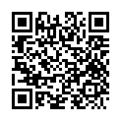
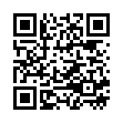
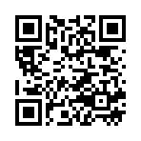
公表している契約標準
■包括的維持管理業務委託の契約標準及び、利用の手引き
https://committees.jsce.or.jp/cmc0706/node/18
■公共土木設計施工標準請負契約約款利用の手引き（設計施工一括発注方式）
https://committees.jsce.or.jp/cmc/node/102
■監理業務標準委託契約約款・共通仕様書の手引き（ピュア型CM方式）
https://committees.jsce.or.jp/cmc/node/141
ご意見・ご質問はこちらまで
kenmane-keiyaku@jsce-ml.jp
最後までご視聴頂きありがとうございました
24
Notes:
本日ご説明しました「包括的維持管理業務委託の契約標準」などは、土木学会HPで公表しております。
是非ご活用ください。
またご意見・ご質問もメールにてご連絡ください。
最後までご視聴頂きありがとうございました。

